Slide 1
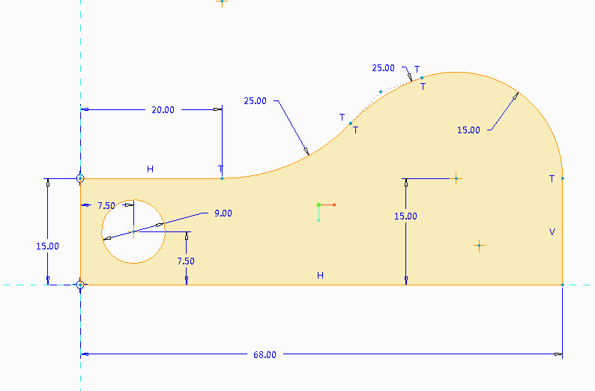
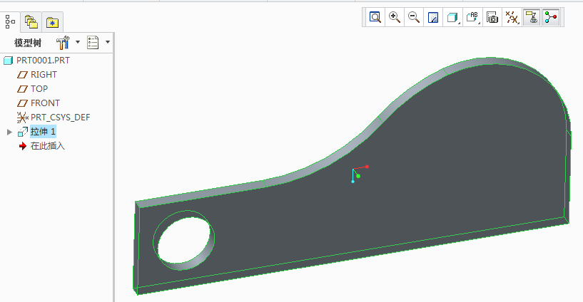
作业说明
1、要求课代表在每周三晚21：00前发给助教及我，请同学在此前交给课代表。
2、每个题要求有最后的模型（把模型树也放在里边）;并用一个最有代表性的二维断面图---这是为了看一下同学的尺寸标的是否对，还有相应的约束做了没有。只有做好这些，将来做的二维工程图的尺寸才会合理，另外也便于后期设计中的修改。

Slide 2
复习＿＿特征生成流程
1）选取合适的特征生成方式（拉伸）
2）进入二维剖面绘图界面画断面图（一定要在特征生成方式下进入二维绘图界面）
先画草图，建立约束，修改尺寸完成图形
3）选取加特征或减特征（第一个只能加）
4）给定厚度
5）完成特征生成

Slide 3
今天内容
拉伸及旋转命令详解
基准面的用途及常用生成方法
失效解决方法、常用编辑命令等
常规扫描

Slide 4
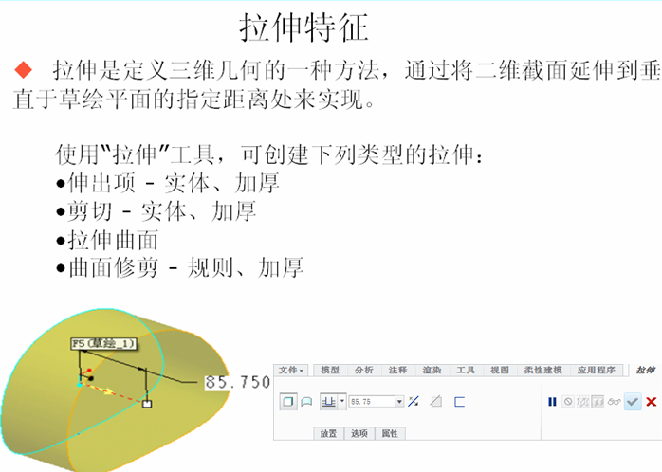

Slide 5
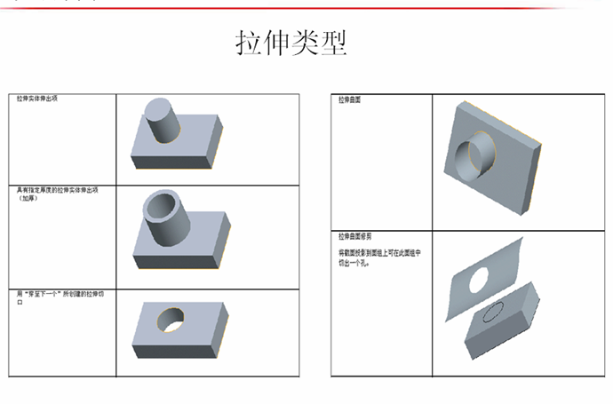
Creo Parametric 特征创建＿＿拉伸

Slide 6
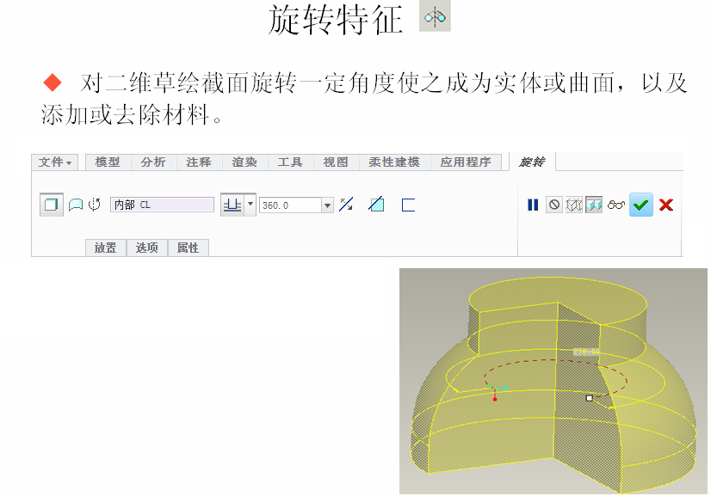

Slide 7
旋转特征的创建
旋转特征的创建注意要点：
◆
必须有一条中心线作为旋转轴(必须用基准里的几何中心线是）
◆
旋转截面必须位于中心线的一侧且封闭

Slide 8
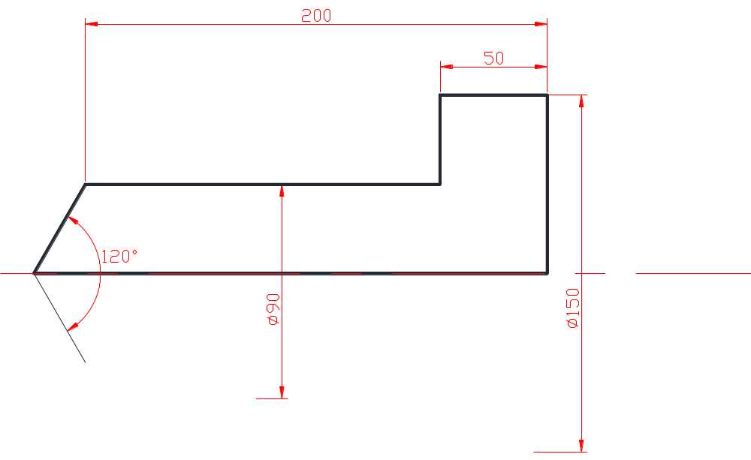
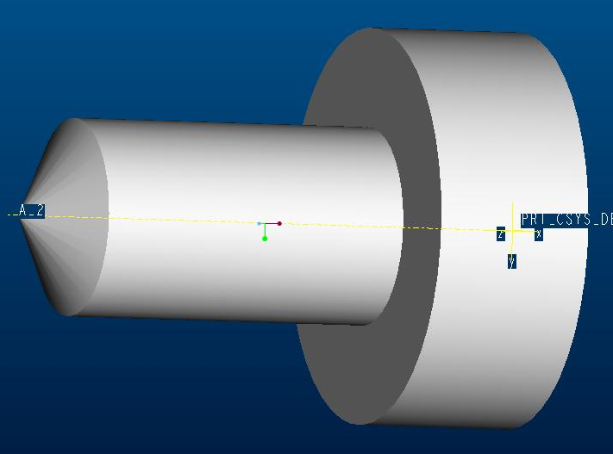

Slide 9
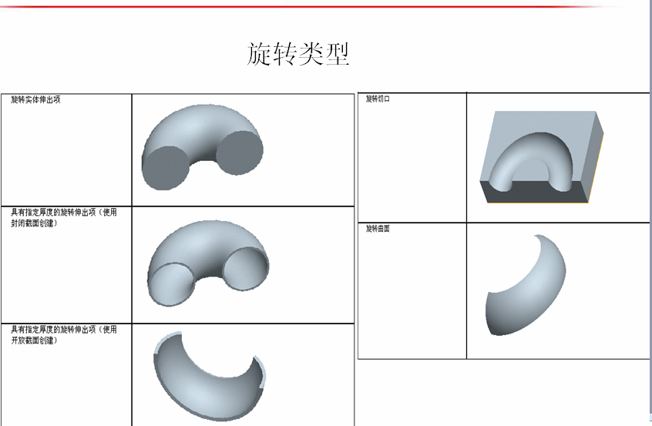
Creo Parametric 特征创建＿＿旋转

Slide 10
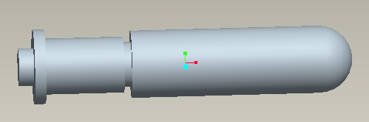
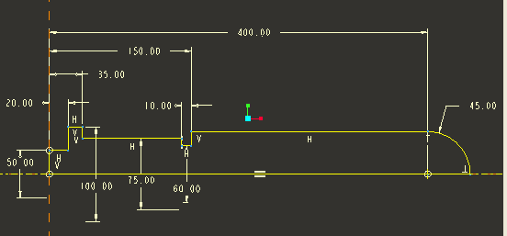
例子：用旋转命令完成下轴

Slide 11
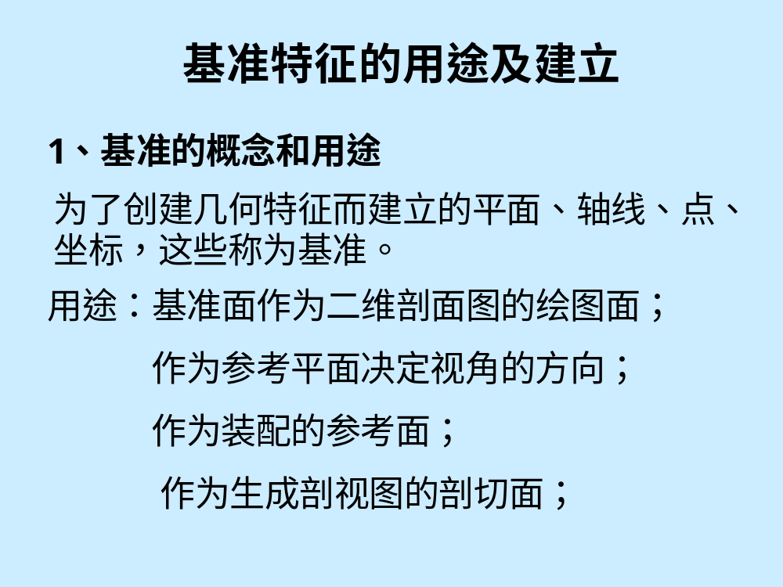

Slide 12
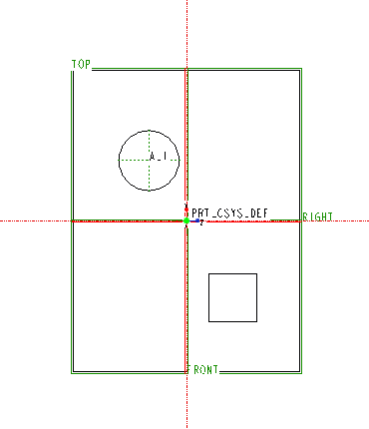
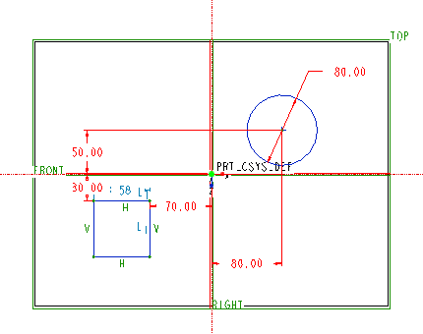
作为参考平面决定视角的方向

Slide 13
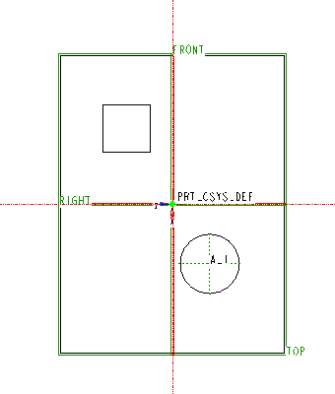
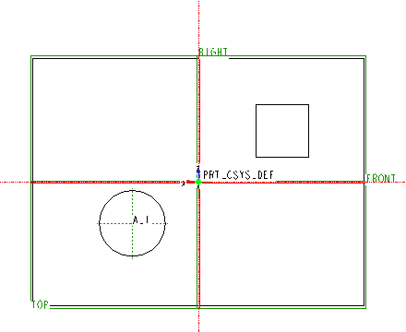

Slide 14
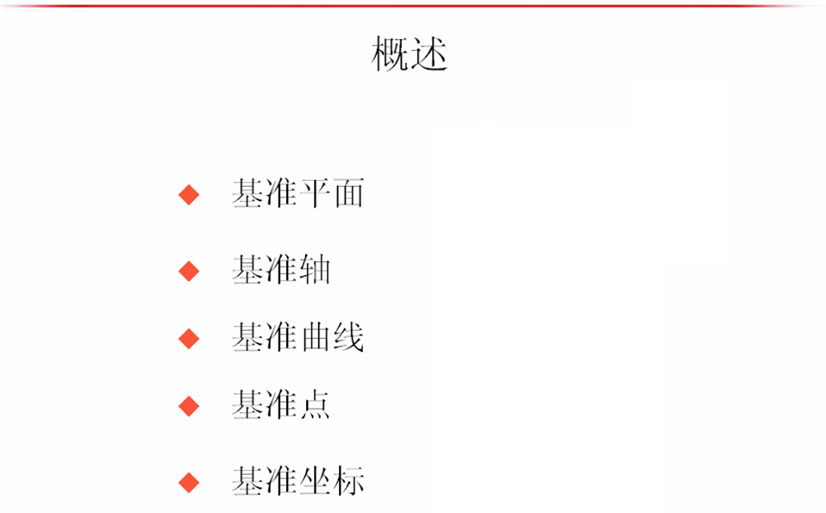
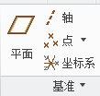
Creo Parametric 基准

Slide 15
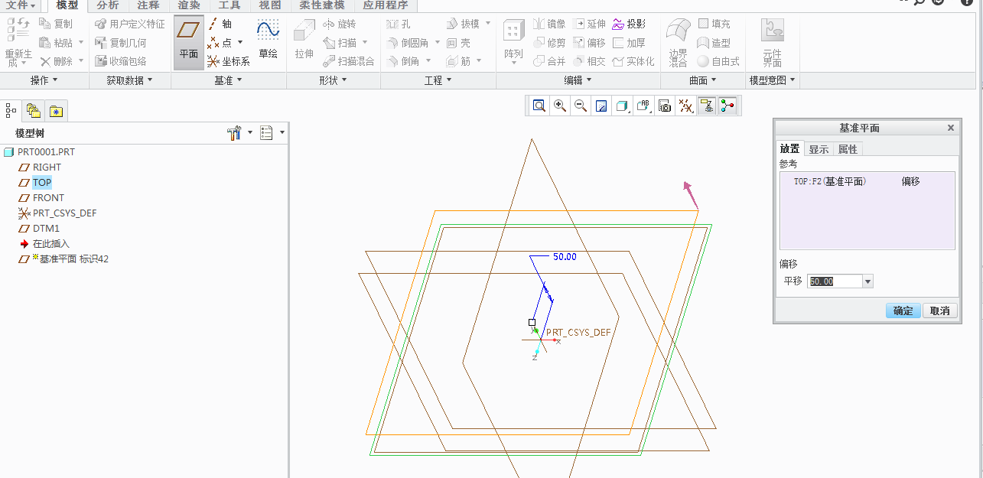
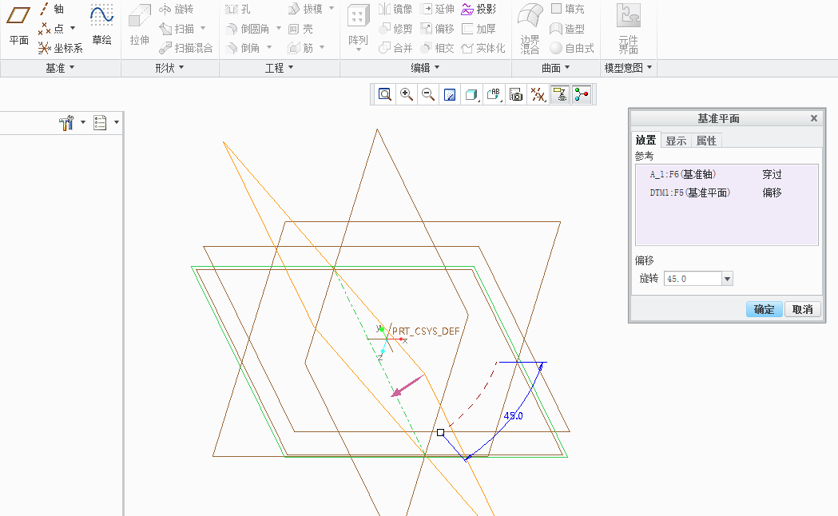
Creo Parametric 基准面的生成
平移平面：一个参考
过轴/线，并与面成一定角：二个参考，多选时要按Ctrl键

Slide 16
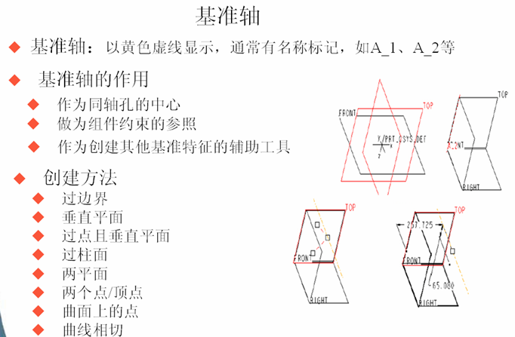
Creo Parametric 基准

Slide 17
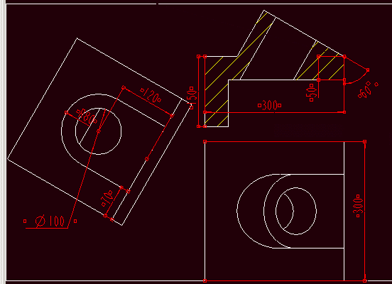
基准的应用实例

Slide 18
注意：
在使用某些基准面作图时，系统没有默认的参照时，会提示缺少尺寸参照，些时可不管，在生成二维断面时，在此方向上标出尺寸即可。

Slide 19
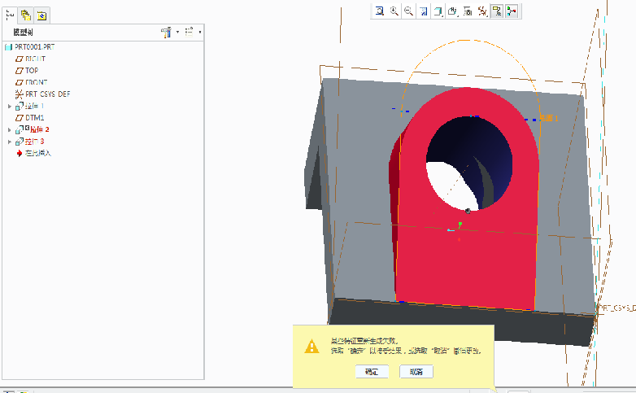
失效处理方法

Slide 20
失效状态解决方法：
1、确定：确认后去修改出现问题的特征。
2、取消改变：放弃所做的修改，回到上一次成功生成的状态。

Slide 21
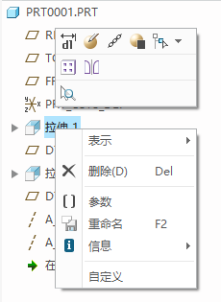
常用编辑命令——快捷菜单
编辑＿＿修改尺寸
编辑定义＿＿修改截面及尺寸

Slide 22
默认目录
Creo Parametric中要设置一个默认目录，可以在打开后通过“文件”－“管理会话” －“选择工作目录”来设定及改变。也可以在桌面上在Creo Parametric起动按钮上点右键进“属性”在“起始位置”处设定一个长期使用的目录。

Slide 23
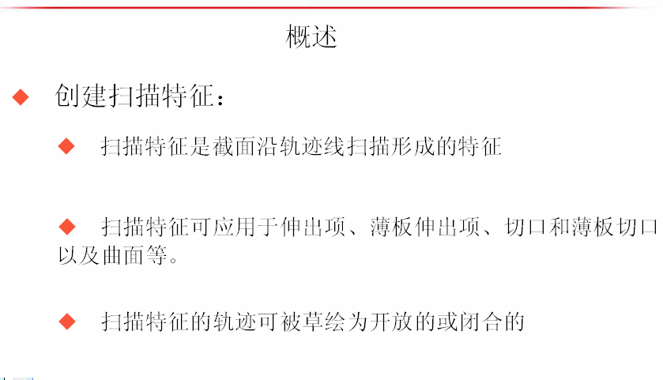
Creo Parametric 特征创建＿＿简单扫描

Slide 24
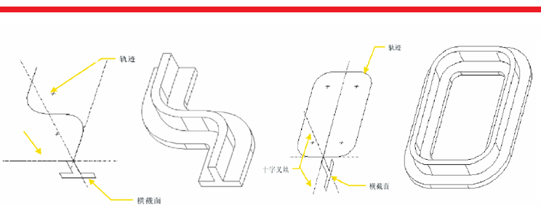
Creo Parametric 特征创建＿＿简单扫描
简单扫描：轨迹中以是开放的，也可以是封闭的，但断面图一定是封闭 。
把原来的扫描与变截面扫描合二为一了。

Slide 25

扫描特征的创建
扫描特征的创建注意要点：
◆轨迹要先画出来。也只有在这种情况下，我们会单独使用 草绘命令。
扫描时，截面不可互相交错,必须给定截面与轨迹线起点间的距离。如轨迹和截面之间的关系定义不当，会导致扫掠过程出现干涉而无法完成命令。
◆

Slide 26
本次课重点
进一步掌握Creo的界面、建模的流程、草绘器界面以及相关命令；深入了解拉伸及旋转两个命令的使用。掌握基准同的意义以及创建新基准面的方法，学会解决失效状态，并会使用常用编辑命令。会建立默认目录。学会简单扫描命令。

Slide 27
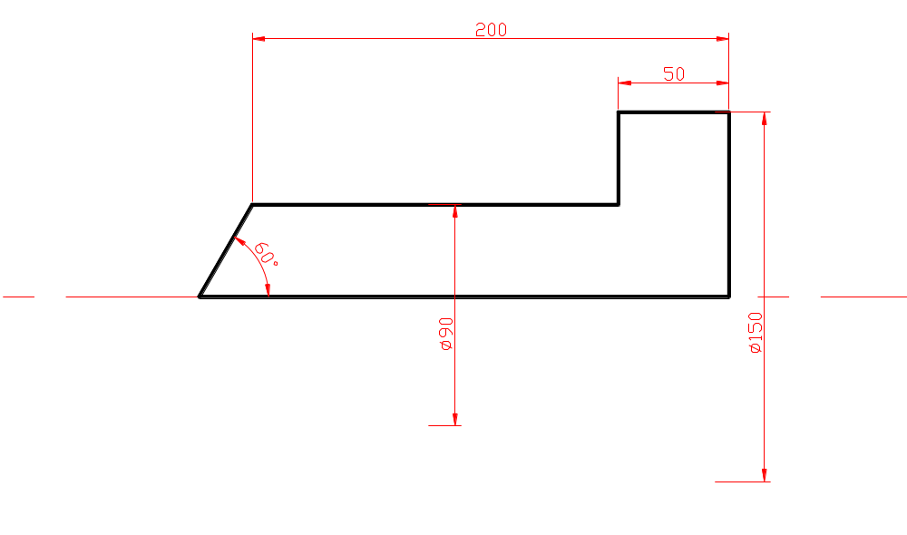
作业：
1、完成下轴的3维模型

Slide 28
2、完成下轴的3维模型

Slide 29
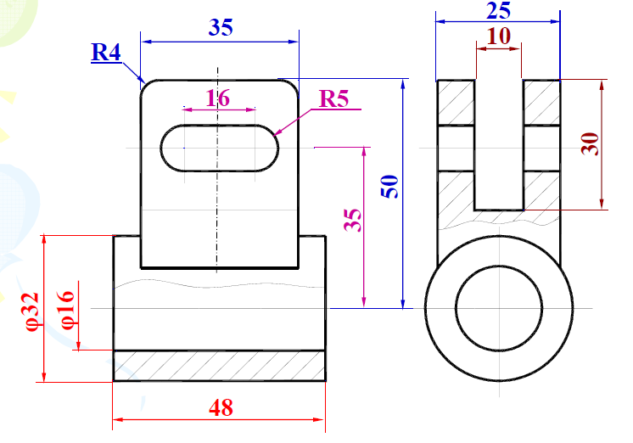
3、完成下轴的3维模型，圆柱筒用旋转命令

Slide 30
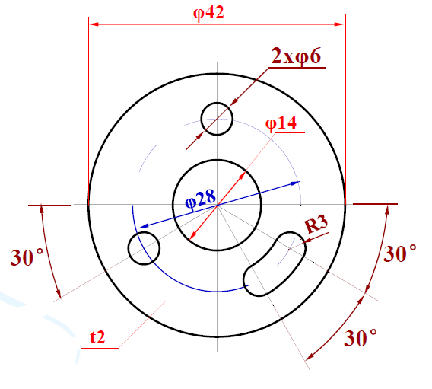
4、完成下轴的3维模型，板厚为2

Slide 31
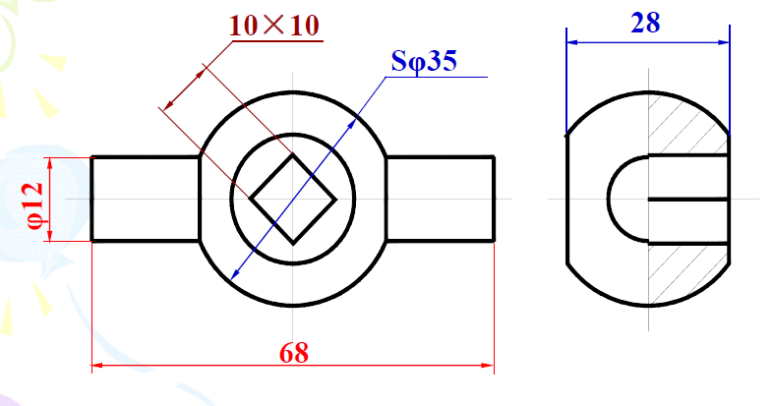
5、完成下轴的3维模型

Slide 32
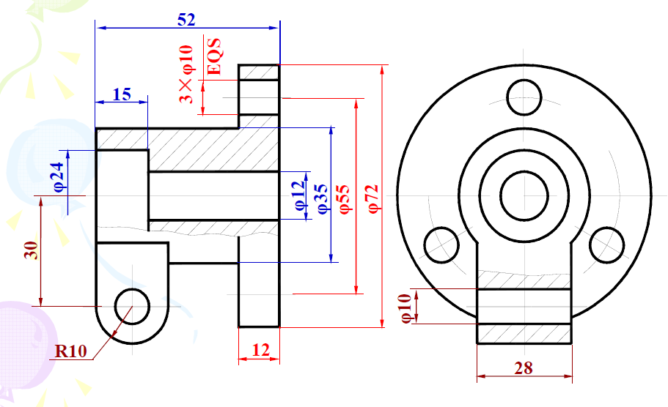
6、完成下轴的3维模型（主体圆柱用旋转命令）

Slide 33
7、完成下轴的3维模型

Slide 34
8、用扫描命令完成下图，尺寸可自己定义(补一个切材料的图）
9、使用编辑以及编辑定义，了解二者的不同。

